Slide 1
支持向量机算法

Slide 2
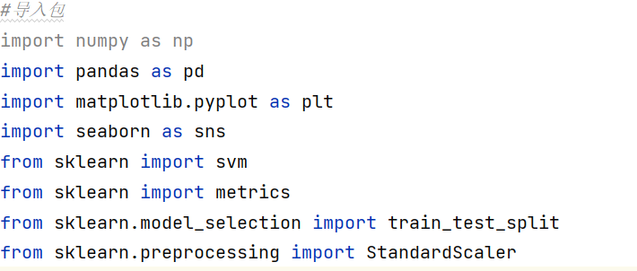

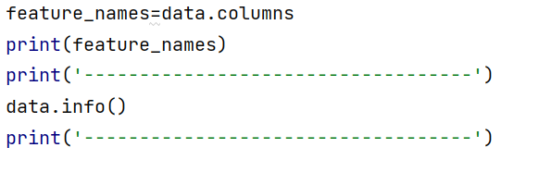
参考代码1
导入程序用到的包
导入乳腺癌数据集
查看样本特征和特征值

Slide 3
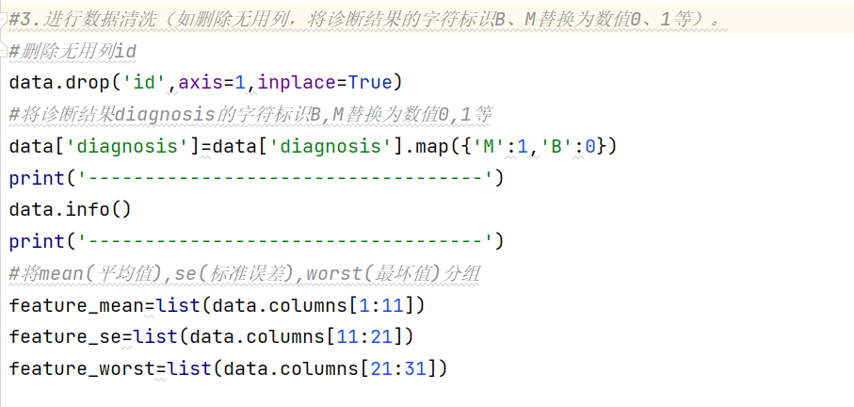
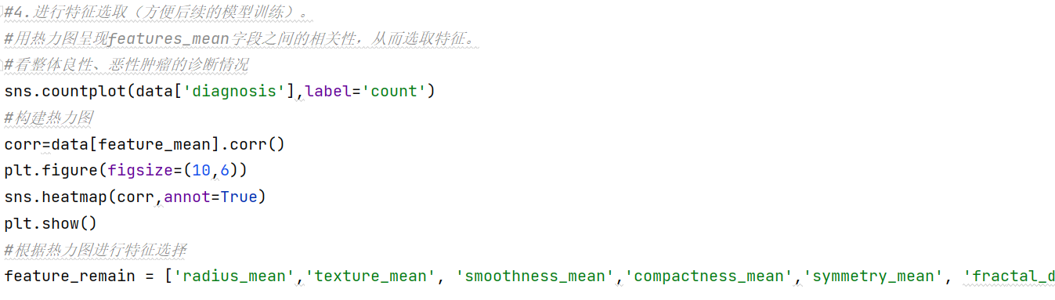
参考代码2
数据清洗
特征选择

Slide 4
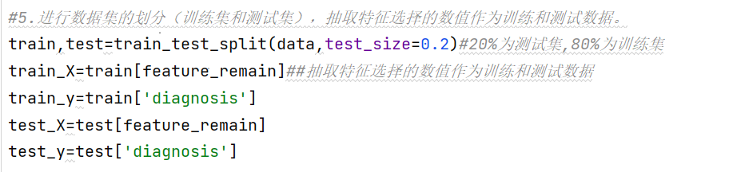
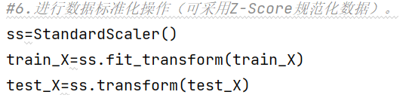




参考代码3
数据集划分
数据标准化
创建SVM分类器
模型训练
模型预测
模型评估

